Slide 1
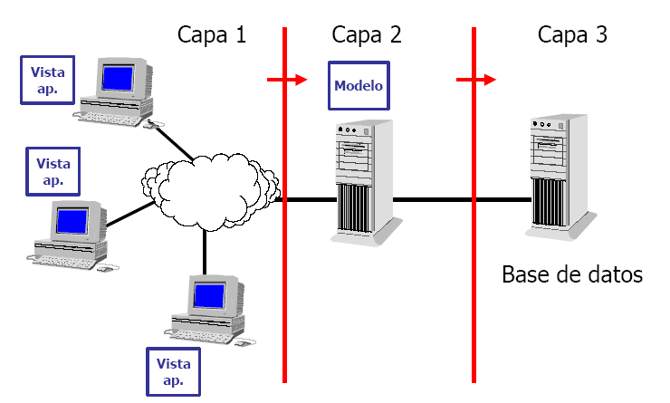
Arquitectura Monolítica
INTEGRANTES
Daissy Benítez
Jorge Morales
Daniela Lopez

Slide 2
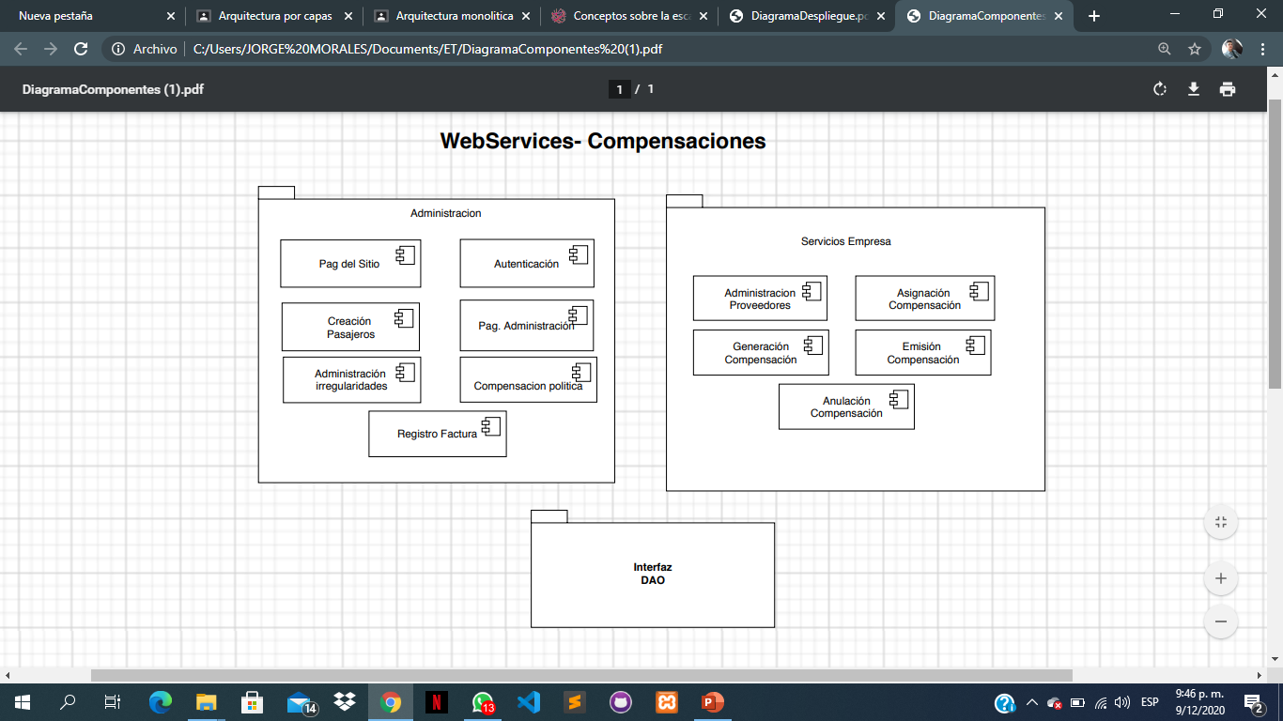
Diagrama de componentes

Slide 3
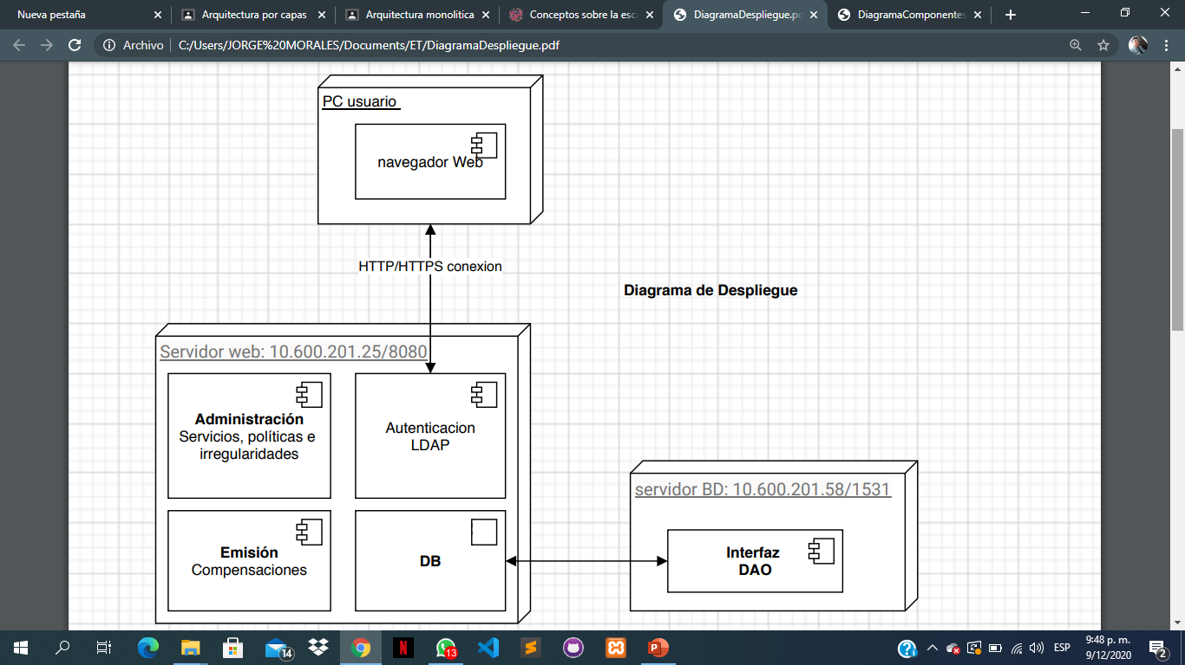
Diagrama de despliegue

Slide 4
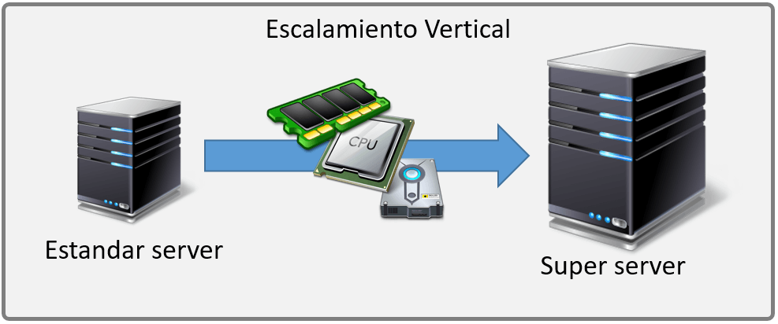
¿Como realizo escalamiento vertical de una aplicación monolítica?
El escalar hacia arriba un sistema viene a significar una migración de todo el sistema a un nuevo hardware que es mas potente y eficaz que el actual. Una vez se ha configurado el sistema futuro, se realizan una serie de validaciones y copias de seguridad y se pone en funcionamiento. Las aplicaciones que estén funcionando bajo la arquitectura hardware antigua no sufren con la migración, el impacto en el código es mínimo.
Este modelo de escalabilidad tiene un aspecto negativo. Al aumentar la potencia en base a ampliaciones de hardware, llegara un momento que existirá algún tipo de limitación hardware.

Slide 5
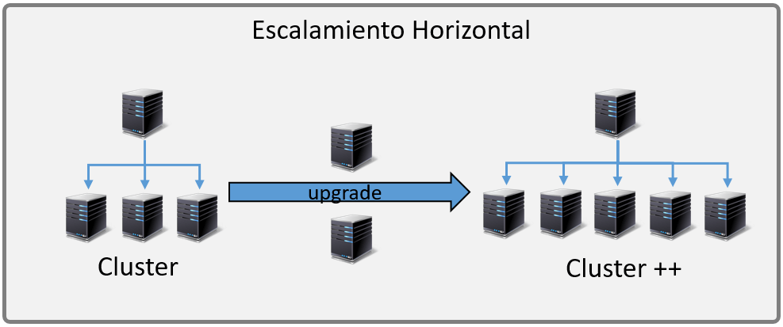
¿Como realizo escalamiento horizontal de una aplicación monolítica?
La escalabilidad horizontal consiste en potenciar el rendimiento del sistema desde un aspecto de mejora global, a diferencia de aumentar la potencia de una única parte del mismo. Este tipo de escalabilidad se basa en la modularidad de su funcionalidad. Por ello suele estar conformado por una agrupación de equipos que dan soporte a la funcionalidad completa. Normalmente, en una escalabilidad horizontal se añaden equipos para dar mas potencia a la red de trabajo.
La escalabilidad cuenta como factor crítico el crecimiento de usuarios. Es mucho más sencillo diseñar un sistema con un número constante de usuarios (por muy alto que sea este) que diseñar un sistema con un número creciente y variable de usuarios. El crecimiento relativo de los números es mucho más importante que los números absolutos.

Slide 6
¿Como realizo un load balancer en una aplicación monolítica?
A la hora de diseñar un sistema con compartición de recursos, es necesario considerar como balancear la carga de trabajo. Se entiende este concepto, como la técnica usada para dividir el trabajo a compartir entre varios procesos, ordenadores, u otros recursos. Esta muy relacionada con lo sistemas multiprocesales, que trabajan o pueden trabajar con mas de una unidad para llevar a cabo su funcionalidad . Para evitar los cuellos de botella, el balance de la carga de trabajo se reparte de forma equitativa a través de un algoritmo que estudia las peticiones del sistema y las redirecciona a la mejor opción

Slide 7
Balance de Carga por Hardware
Presenta las siguientes características:
A partir de un algoritmo (Round Robin, LRU), examina las peticiones HTTP entrantes y selecciona el más apropiado entre los distintos clones del sistema.
La selección del clon del sistema esta basada en el algoritmo de sustitución y es aleatoria.
Esto último punto provoca problemas en el diseño, ya que no garantiza que si un usuario realiza varias peticiones sean atendidas por el mismo clon del sistema. Por lo tanto, no hay mantenimiento de la sesión del usuario en servidor y condiciona el diseño.
La sesión debe de ser mantenida por el desarrollador.
Al ser un proceso hardware, es muy rápido.

Slide 8
Balance de carga por Software
Examinan el paquete a nivel del protocolo HTTP para garantizar el mantenimiento de la sesión de usuario.
Distintas peticiones del mismo usuario son servidas por el mismo clon del servidor.
Más lentos que los balanceadores Hardware
Normalmente son soluciones baratas.

Slide 9
Arquitectura por Capas

Slide 10
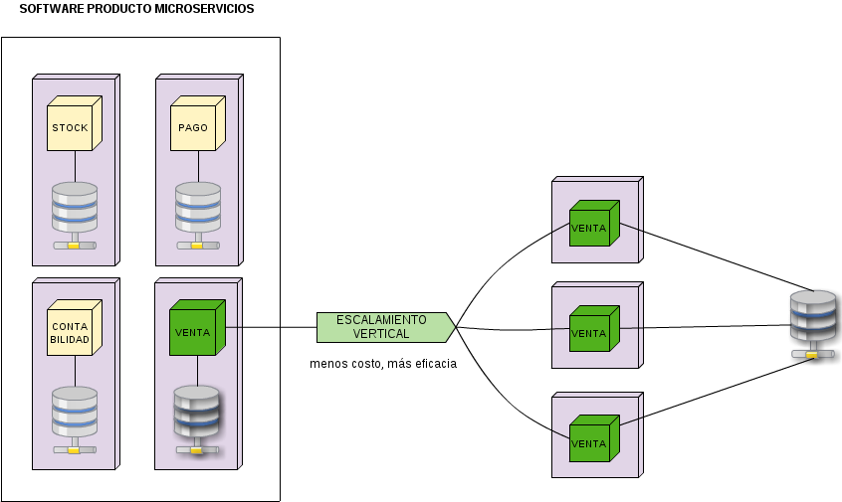
¿Como podría realizar un escalamiento vertical en una arquitectura por capas y monolítica?
Para realizar la migración de todo el sistema a un nuevo hardware que es más potente y eficaz que el actual, es necesario de antemano configurado el sistema futuro, después se debe realizan una serie de validaciones y copias de seguridad y se procede a poner en funcionamiento. Las aplicaciones que estén funcionando bajo la arquitectura hardware antigua no sufren con la migración, y el impacto en el código es mínimo.

Slide 11
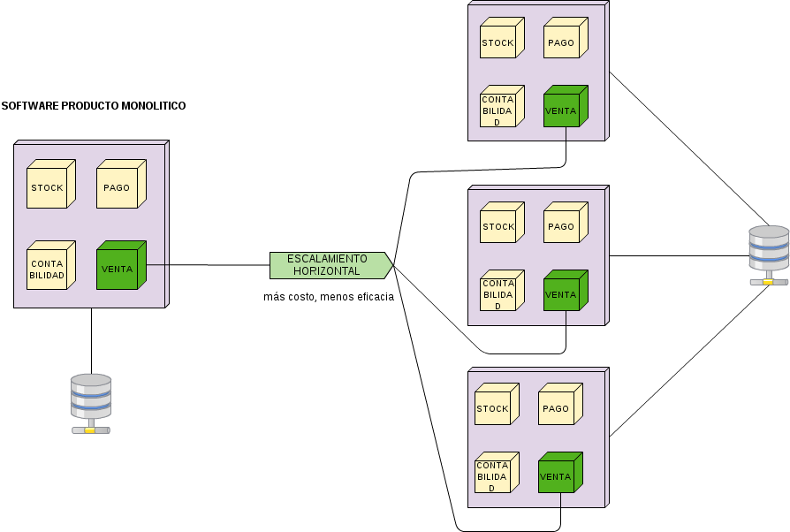
¿Como podría realizar un escalamiento horizontal en una arquitectura por capas y monolítica?
Este tipo de escalabilidad se basa en el modularidad de su funcionalidad. Por ello se podrían agrupar los equipos que dan soporte a la funcionalidad completa. Y se añadirían más equipos para dar escalabilidad y potencia a la red de trabajo. Con un entorno de este tipo, es lógico pensar que la potencia de procesamiento es directamente proporcional al número de equipos de la red. El total de la potencia de procesamiento es la suma de la velocidad física de cada equipo transferida por la partición de aplicaciones y datos extendida a través de los nodos.

Slide 12
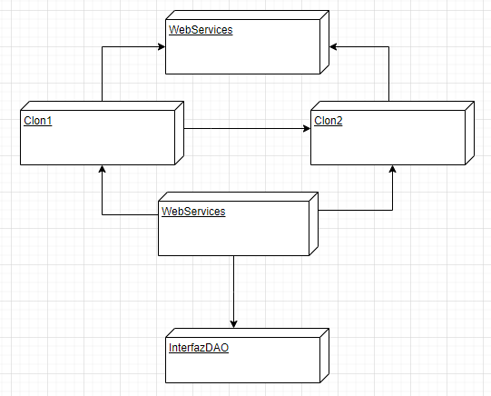
¿Como podría implementar un load balancer, estructure un diseño que permita la implementación en el sistema propuesto?
Se entiende este concepto, como la técnica usada para dividir el trabajo a compartir entre varios procesos, ordenadores, u otros recursos. Esta muy relacionada con los sistemas multiprocesales, que trabajan o pueden trabajar con más de una unidad para llevar a cabo su funcionalidad.

Slide 13
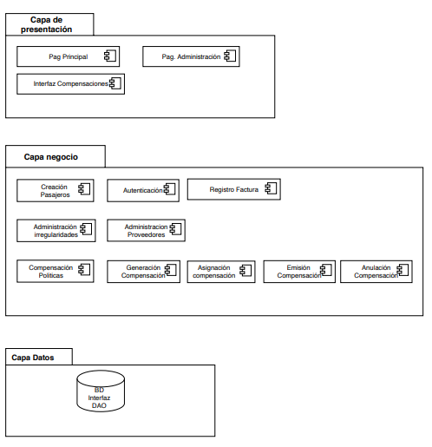
Diagrama de componentes por Capas

Slide 14
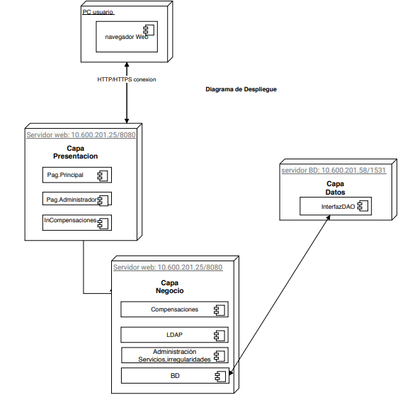
Diagrama de despliegue por Capas

Slide 15
Gracias….

